Slide 1

Bioetika
Slavomír Lesňák
Jemelka, P.: Úvod do bioetiky. (2012)
Kuře, J.: Prospektivní bioetika: Studie ke konceptu etiky biomedicínských technologií. (2020)

Slide 2
Na úvod
Užšie poňatie - medicínska etika
●
●
Širší poňatie - najvyššou hodnotou i dobrom – život
(ľudský?) (zahŕňa i environmentálnu etiku)
Úlohy BE:
Užšie: kritická analýza aspektov vedeckého výskumu
– cez hodnotenie motivácie a jeho aplikácie
●
(predĺženie života, rozhodovanie o pohlaví dieťaťa,
prirodzené biologické hranice matky, a pod.)
Širšie: Kritická analýza vplyvu moci vedy a techniky na
●
svet
Dopady na zdravie, dopady na ŽP
●
●
Má byť BE deskriptívnou alebo preskriptívnou?

Slide 3
Z histórie BE
Od 70. rokov 20. st.
Chápanie problémov:
●
Dogmaticky – stredovek: (absolútne
●
presadzovanie Hyppokratovej prísahy, vzťah
moci lekára či odborníka nad pacientom)
Cez optimistickú racionalizáciu (moderna)
Po pluralitný pohľad (postmoderna)
●
●
i verejný diskurs
●
●
poloteória (má metodiku ale je i otvorená iným
odborom)

Slide 4


Slide 5
Paradoxy BE
Volá sa bioetika, hodnotou je život, pomocou
kategórie smrti
●
●
Ide o prienik k podstate života – smrťou:
„Zabíjame, abychom pitvali.“ (P. Jemelka)

Slide 6
Kto je človek?
Človek je druhovo vnútorne nediferencovaný -
„rasy“ - rasizmus sa nedá biologicky podložiť
(neprítomnosť reprodukčnej bariéry medzi
„rasami“
●
Vylučuje nízke IQ ľudskosť?
●
●
Vylučuje ľudskosť vek? (prenatálny vývin,
senilita)
Vylučuje ľudskosť ne/vedomie?
●
(otázky eutanázie, interrupcie, počatia, a pod)
Človek ako bio-psycho-sociálna bytosť. Alebo?
●

Slide 7
Je človek autonómna bytosť?
Má človek právo disponovať so svojím telom?
●
(transplantácie, amputácie, piercing, tetovanie,
implantáty)
Kto a do akej miery môže rozhodovať za iných?
(očkovanie, výživa detí, právo pacienta na
informácie, a pod.)
●
Máme právo slobodne ukončiť (svoj) život?
(eutanázia, samovražda, interrupcia, trest
smrti, ...)
●

Slide 8
Výskumy na človeku
Nebolo by dobré upraviť človeka tak, aby
netrpel? (preč s HIV, rakovinou, civilizačnými
chorobami, sklon k agresivite, atď)
●
Film a kniha Never let me go (Ishiguro)
Eugenika po nacizme
●
●
●
Problém psychologických výskumov: film
Experiment
Nevratnosť genetických zmien – strata
●
genetických informácií

Slide 9
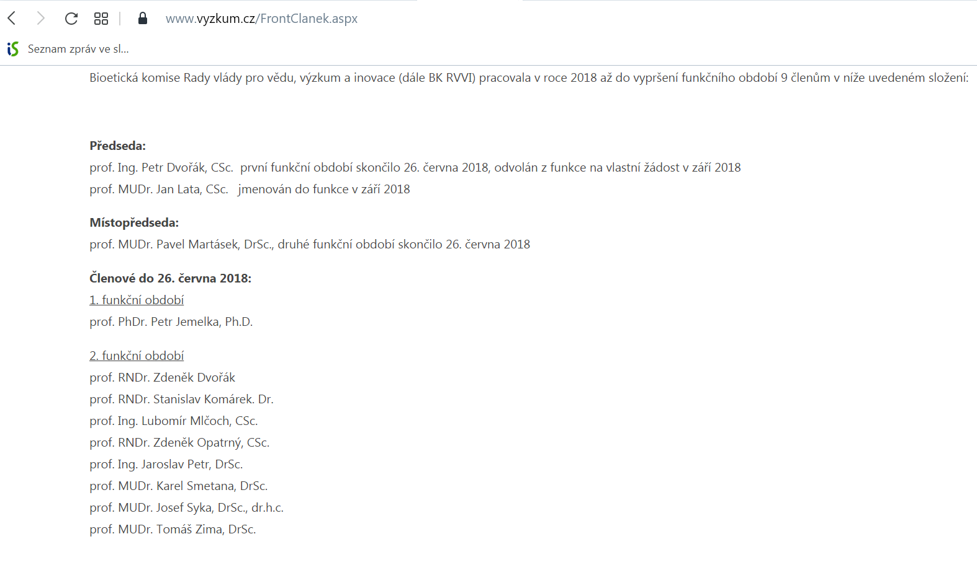
Bioetická komise Rady vlády pro vědu, výzkum a inovace

Slide 10
Pacient a rozhodovanie
Právo na informácie – paternalizmus
●
●
Právo na voľbu liečby – výhody a nevýhody
(reverz, odmietnutie, spolupráca – prevencia)
Výhrady vo svedomí (lekára, pacienta –
transfúzie, očkovanie)
●
Právo na súkromie – dôstojnosť (geriatria)
●
●
Styk s dokumentáciou pacienta –
obchodovanie, pohrebná služba, príbuzní
(pokrvní?, manželia?)

Slide 11
Enhancement
Vylepšovanie človeka, zdokonaľovanie ľudských
atribútov
- Zväčšenie veľkosti, sily, pridanie niečoho (veku,
schopnosti), vylepšenie (kvality)

Slide 12

Terapia vs. enhancement
Morálne záväzné
Nadštandard
Odbornosť lekára
Nad rámec odbornosti lekára
Vylepšenie človeka
Odstránenie
choroby/nedostatku

Slide 13
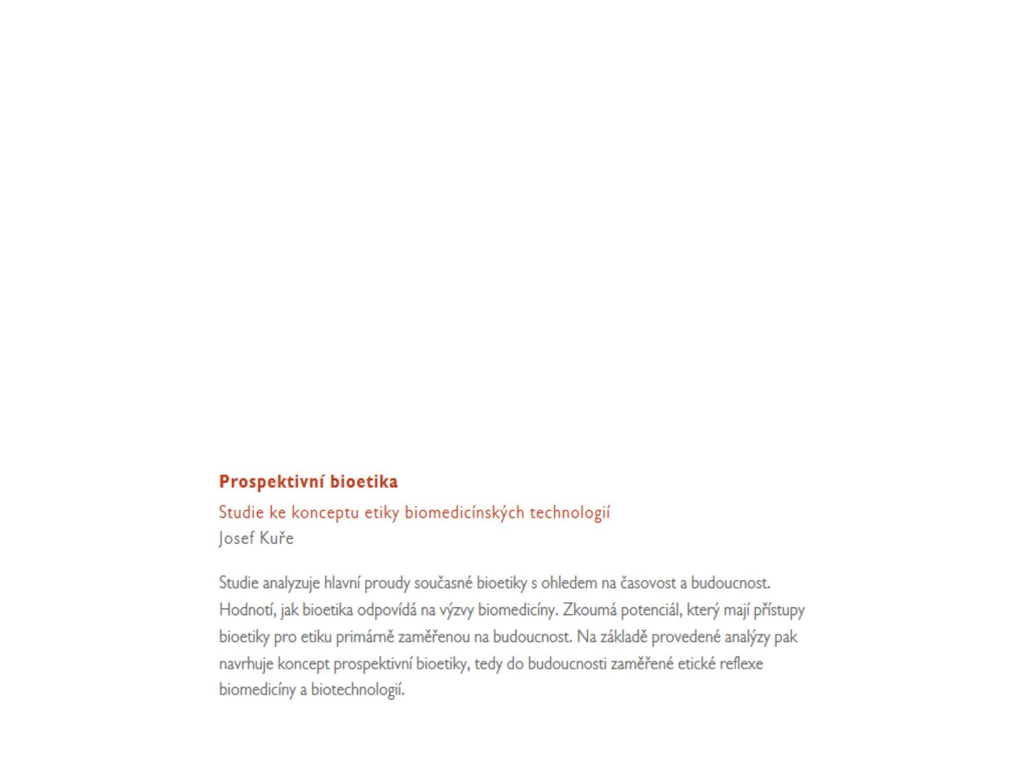
Fyzický enhancement
Zvýšenie fyz. výkonu a vzhľadu
• Doping, drogy, hormóny, anabolické steroidy, plastová
chirurgia,
• Kyborgizácia (prepojenie so strojom – biočipy, prepojenie s
PC, prepojenie nervových systémov dvoch ľudí – komunikácia
bez bariér, z mozgu do mozgu...)

Slide 14
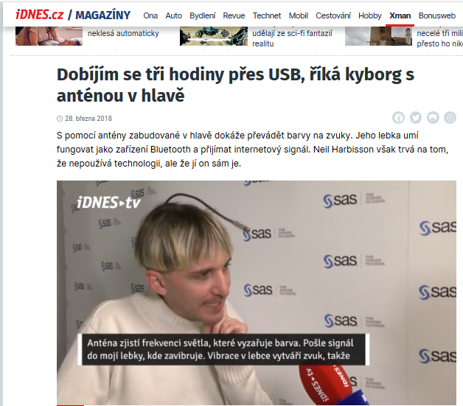
Kyborgovia
https://www.idnes.cz/xman/profily/antena-v-hlave-kyborg-neil-harbisson.A180327_151843_profily_fro
https://www.idnes.cz/xman/profily/antena-v-hlave-kyborg-neil-harbisson.A180327_151843_profily_fro

Slide 15
Psychologický enhancement
• Zvýšenie schopnosti presadiť sa
• Viac asertivity, priebojnosti, odvážnosti,
• sociálnych zručností – prekonávanie hanblivosti,
plachosti
Prozac – liek na depresie – pacienti brali o po
terapii -hlásili zlepšenie odvahy, uvoľnenie,
sebavedomie
Problém: sebachápanie, bezpečnosť

Slide 16
Kognitívny enhancement
• Rozšírenie kogn. kapacít
• Lepšie vnímanie, pozornosť, pamäť, rýchlosť
spracovania inf., rečové schopnosti a
porozumenie, emocionálna sebaregulácia
• Bylinné extrakty, meditácie, jóga, bojové
umenie, trénovanie pamäte
• Ginko biloba – pamäť, kofein – bdelosť, modafilin (narkolepsia – spánkové deficity) – pamäť, bdelosť, ritafilin (hyperaktivita) - koncentrácia

Slide 17
Enhancement veku
• Predlžovanie života pomocou bioetechnológií
• So starnutím ubúda sila, imunita, rýchlosť,
flexibilita, agilita, reakčnosť, pamäť
• Tradične pomáhala: hygiena, podpora zdravia a
imunity
• V USA v r. 1900 priem, vek dožitia – 48r, 1999:
78
• Japonsko – premiant, najviac 100 r. ľudí, priem,
vek muža v 2006: 81, ž: 85

Slide 18
Ako spomaliť starnutie?
• Compressed morbility – skrátenie obdobie
chorôb (zvýšenie kvality prežitých rokov)
• prevencia ochorení spojených so starobou
• Decelerated aging – spomalenie starnutia (teda
i predĺženie veku, ale i zdravého života?)
• Negligible senescence – odvracanie procesu
starnutia (odstrániť starnutie a smrť)
(Josef Kuře: Prospektivní bioetika, 2020)

Slide 19
• Technika zmierňovania príjmu kalórií a
zvýšenie výživových doplnkov (na vyváženie,
rovnováha)
• (testovanie na myšiach – dramaticky úspešné)
• Výskum na červoch: zvýšenie o 400 percent
• Výskum rastových hormónov u starších ľudí
• Pridanie: zvýšenie imunity, svalovej hmoty,
zníženie tuku

Slide 20
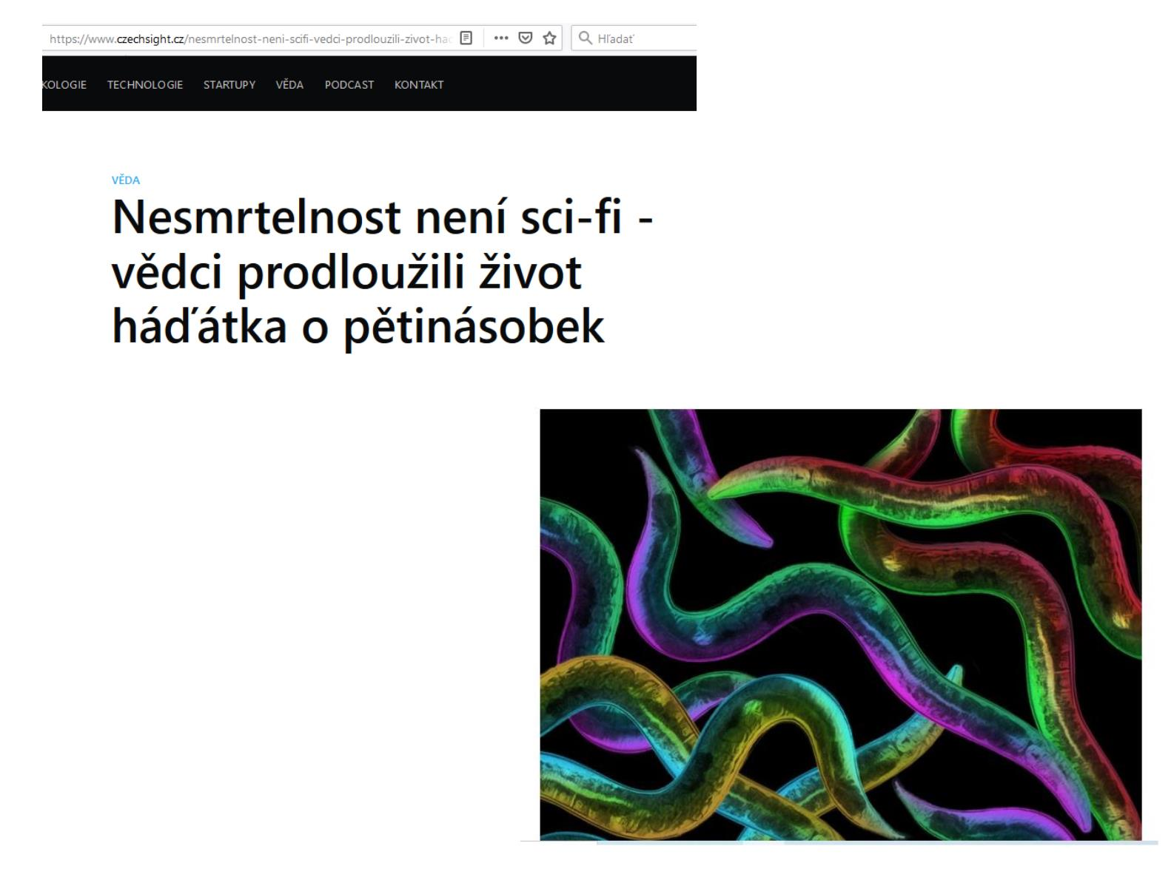

Slide 21
Génový enhancement
• U zárodočných buniek: možno docieliť
zmiernenie utrpenia, výskyt dedičných
ochorení, prevencia
• Párom s genetickými vadami umožňuje zdravé
dieťa
• Problémy:
• Génový doping v športe – bez odhalenia
• Myšlienka dizajnu detí rodičmi

Slide 22
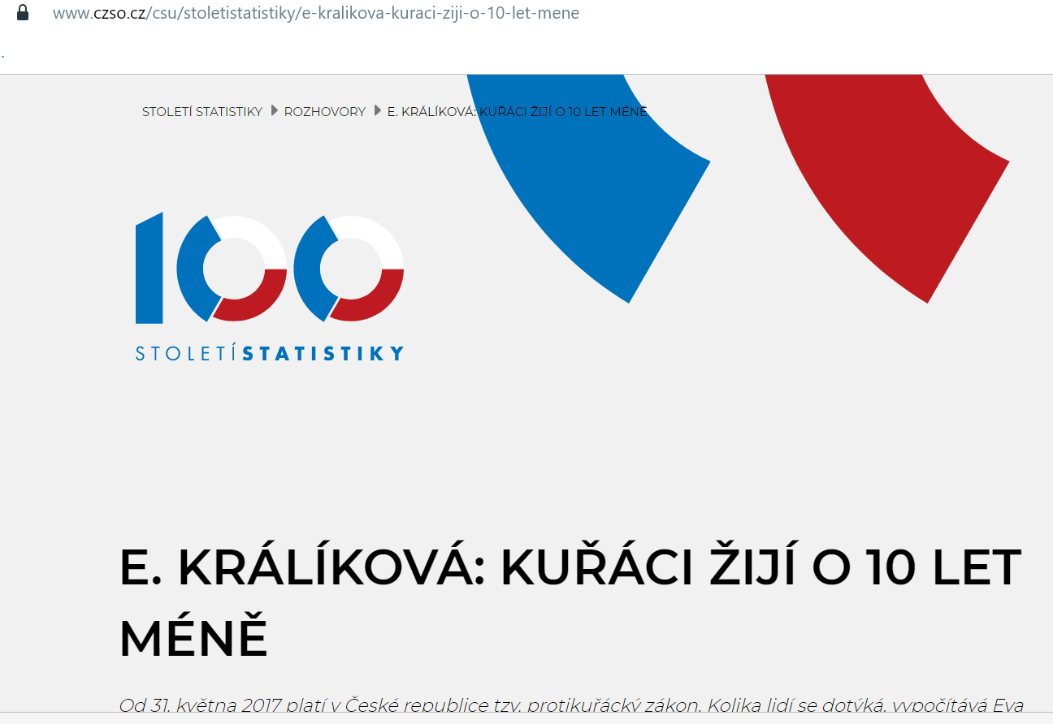
Spoločenská regulácia životného štýlu a bioetika

Slide 23
Spoločenská regulácia životného
štýlu
●
●
●
●
●
Drogy, alkohol
Nepripútanie sa pásmi v aute
Násilná kriminalita
Pridrahá liečba → prevencia →sloboda?
Drahé patenty → povinné zdieľanie → zákaz súkromného
vlastníctva?
●
●
Opačne: chudoba → nelegálne transplantácie → radšej
základný minimálny príjem?
Sexuálny a rodinný život mentálne postihnutých ľudí? Kto je
oprávnený rozhodovať?
●
●
Preľudnenie?
Regulácia modifikovaných potravín?

Slide 24
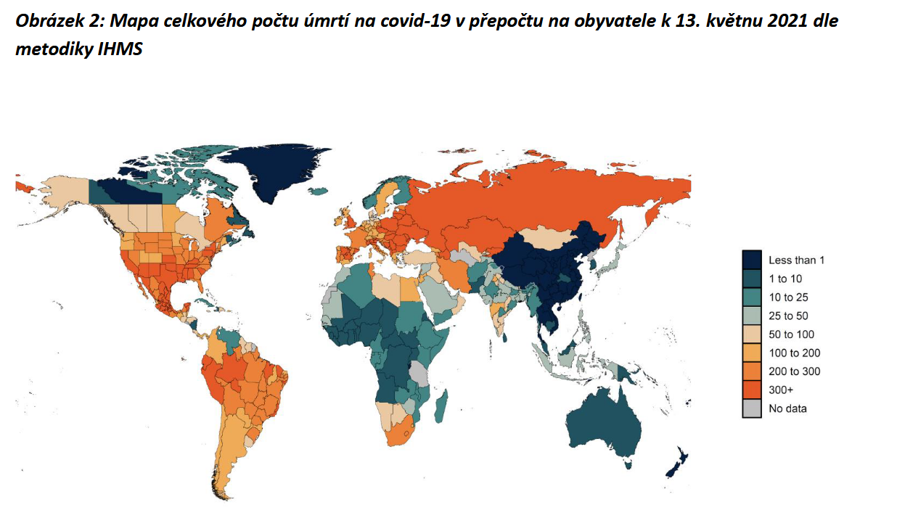
Pandemie Covid 19
Daniel D. Novotný: Strategie boje s epidemií: vítězové a poražení? In: Journal of Medical Law and Bioethics. Vol 11, No 2 (2021), ISSN 1804-8137 s. 6.

Slide 25
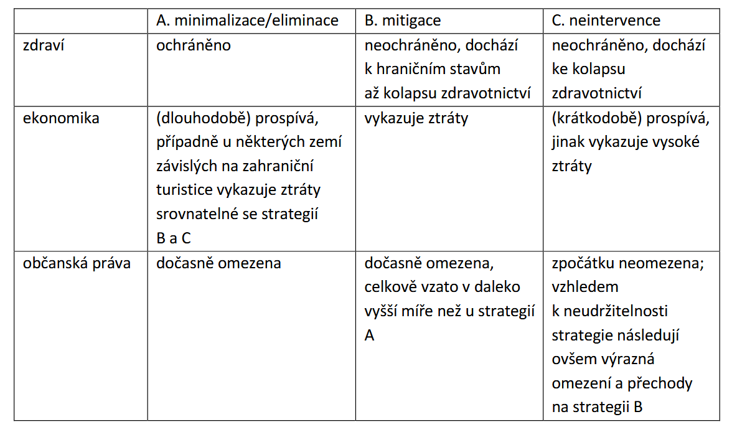
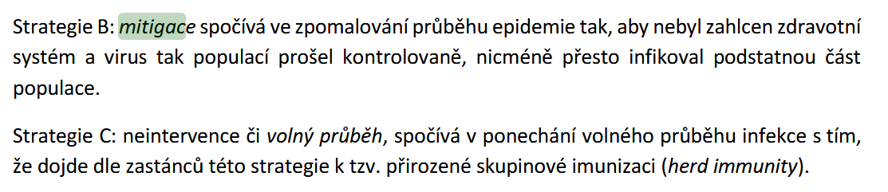
Daniel D. Novotný: Strategie boje s epidemií: vítězové a poražení? In: Journal of Medical Law and Bioethics. Vol 11, No 2 (2021), ISSN 1804-8137 s. 15

Slide 26
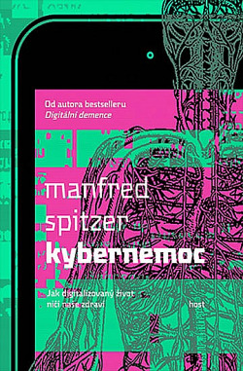

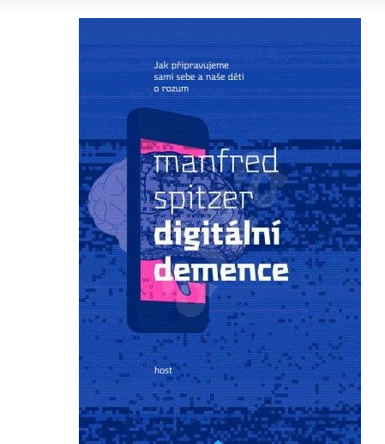
Spoločenská regulácia životného štýlu

Slide 27
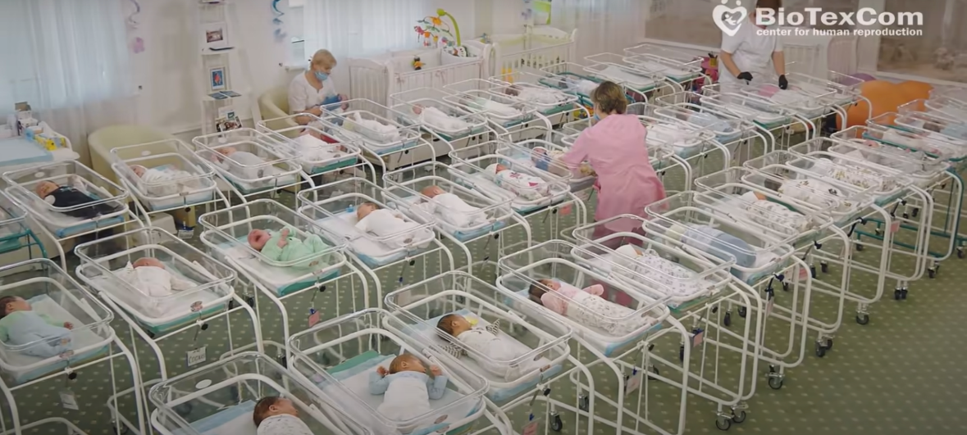
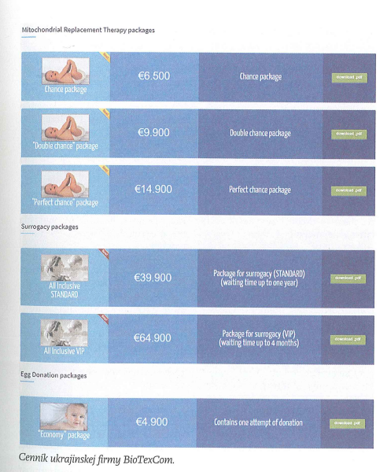
Surogacie a reprodukční turismus
Vynosenie dieťaťa pre niekoho iného (náhradné materstvo).
Obrázok z Ukrajiny z doby pandémie (2020), keď si „noví“ rodičia po dieťa nemohli prísť,
ale pôvodná matka sa ho už vzdala.. Hromadenie novorodeniatok
Markoš, Ján: Medzi dobrom a zlom. N Press, 2020, s. 47.

Slide 28
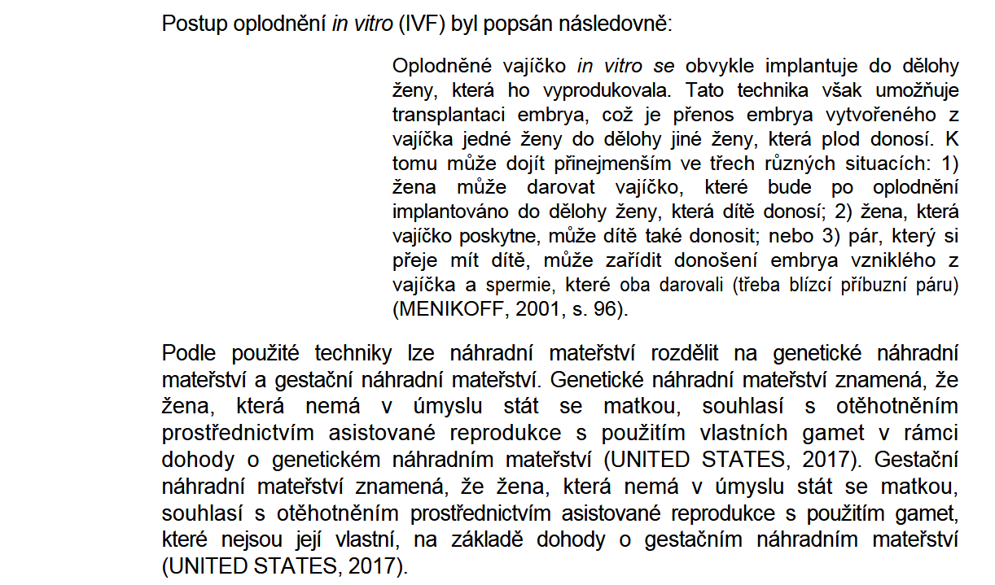
Postup in vitro pro náhradní mateřství
Molina-Ricaurte, Carlos Jesus: Surrogacy: challenges for the law in a globalized world. In: EVISTA DE DIREITO SANITARIO-JOURNAL OF HEALTH LAW, Volume 22, Issue 2, 2022, e-issn: 2316-9044.
https://doi.org/10.11606/issn.2316-9044.rdisan.2022.185547

Slide 29
Rozšíření a zákazy
Nejdříve praxe ve většině krajin povolena
Časem zákazy:
Německo, Francie, Belgie, Španělsko, Itálie, Švýcarsko, Rakousko, Norsko, Švédsko, Island, Estonsko, Moldavsko, Turecko, Saudská Arábie, Egypt (a další arabské země), Pakistán, Japonsko, Čína, Kanada (Quebec), USA (Arizona, Michigan, Indiana, Severní Dakota), Mexiko
Altruistické omezení: Indie, Austrálie, Kanada (kromě Quebecu), Spojené král., Řecko, Portugalsko, Nizozemsko, Dánsko, Maďarsko, Izrael, USA (NY, NJ, NM, Nebr., Virg, OR, WSH)
Žádná opatření: Rusko, Ukrajina, Gruzie, Arménie, Jihoafrická republika, USA (Kalifornie, Vermont a d.)
Molina-Ricaurte, Carlos Jesus, 2022.

Slide 30
Reprodukční turismus povolen v
Uznání zahraničního soudního rozsudku - zápisu zahraničního rodného listu do příslušných občanských rejstříků povoleno v: Albánii, Španělsku, Estonsku,
Gruzii, Řecku, Maďarsku, Irsku, Nizozemsku, České republice, Spojeném království,
Rusku, Slovinsku a na Ukrajině, Rakousko, Belgie, Finsko, Island,
Itálie - za předpokladu, že alespoň zamýšlený otec je biologickým otcem - a také Malta, Polsko, San Marino, Švédsko, Švýcarsko a Lucembursko, Německo,
Není možné v: Andorra, Bosna a Hercegovina, Lotyšsko, Litva, Moldavsko, Monako, Černá Hora, Rumunsko, Srbsko a Turecko
Členské státy odmítali jako formu podvodu do 2019
2019: Evropský soud pro lidská práva (ESLP) stanovisko – státy musí uznat právní vztah mezi dítětem narozeným prostřednictvím náhradního mateřství v zahraničí a plánovanou matkou
Molina-Ricaurte, Carlos Jesus, 2022.

Slide 31
Situace v ČR
Na báze důvěry – náhradní matku nemůžou kontrolovat (zdraví, návyky, budoucnost)
Odměna za mateřství – jako příjem nepovolena
Komerční sprostředkovatel – nepovolen
Přesto - až 100 dětí ročně (po porodu se matka na soudě zřekne rodičovských práv ve prospěch nových rodičů)
Problémy: zdravotní závady dítěte, problémy nové rodiny (rozvod, závislosti, majetkové potíže, zhoršení vztahů, nepřijetí dítěte jako vlastního, pocit nevěry mužů, a.d.)
Prodleva odevzdání: matky se nechtějí emocionálně navázat na dítě (“jednala jsem raději jako robot“)
https://www.idnes.cz/onadnes/vztahy/nahradni-surogatni-materstvi-u-nas-v-cesku.A161121_222050_deti_haa

Slide 32
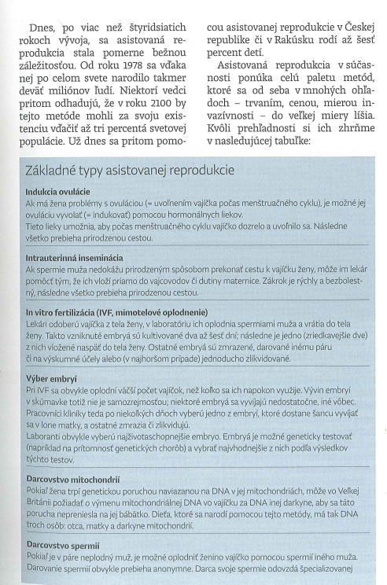
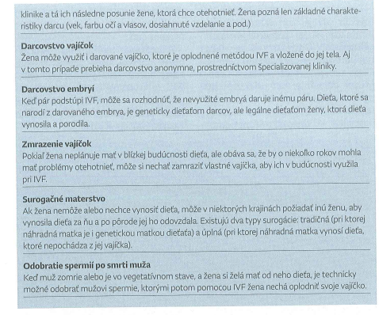
Typy asistovanej reprodukcie
Markoš, Ján: Medzi dobrom a zlom. 2020, s. 41-42.

Slide 33
Čo so zvyšnými embryami?
●
●
Výber jedincov
Môžu sa „použiť“ gamety bez súhlasu otca?
Riešenie neplodnosti vo vysokom veku? 80
ročné matky?
Preventívne vyšetrenie buniek embrya ako
prevencia proti chorým plodom a
●
interrupciou/voľba vlastností a pohlavia?

Slide 34
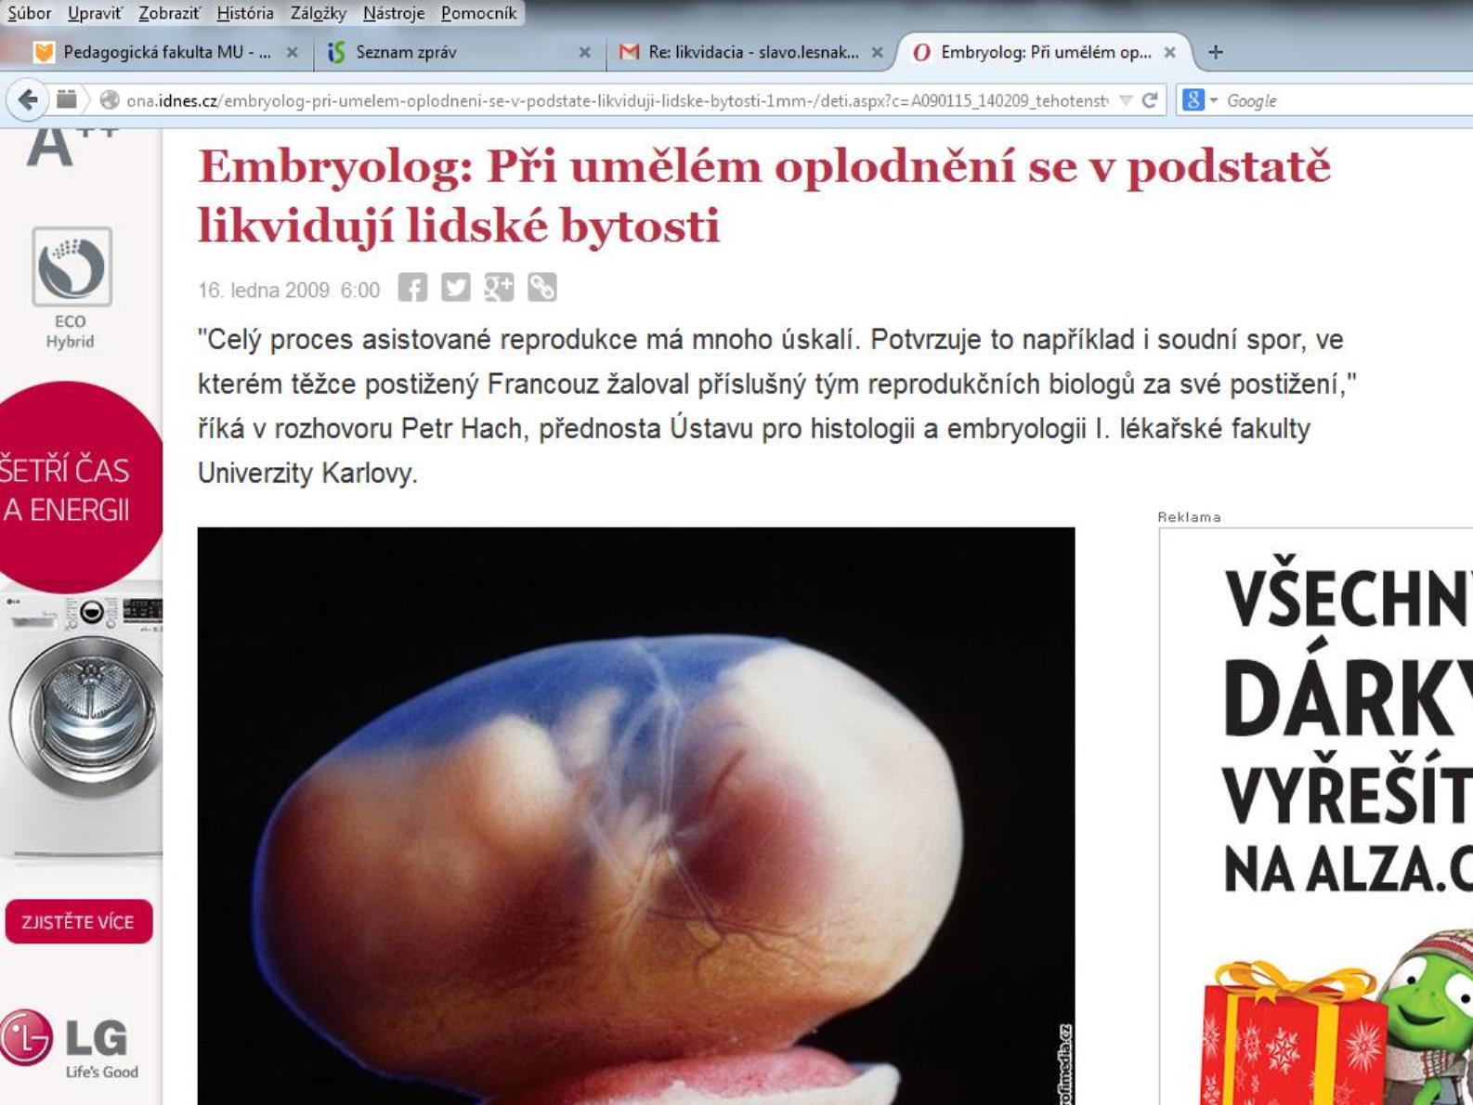

Slide 35
Problém interrupcií
Realizácia práva na život vs. kvalita života
●
●
Posvätnosť života vs. autonómnosť a
autenticita
Problém interrupcií po znásilnení (môže si za to
●
sama...?!)

Slide 36
Čo je smrť?
●
●
●
Smrť – niečo ireverzibilné, definitívne
Náboženská verzia oddelenia duše od tela;
Medicínske varianty:
●
●
●
Smrť zástavou srdečnej činnosti (dilema odpojenia)
Mozgová smrť (riadenie tela a činov)
Koniec funkcií neokortexu – miesto osobných charakteristík – zvyšné
časti mozgu i tela fungujú (osoba v človeku považovaná za mŕtvu)
●
●
●
Tradičná verzia smrti/ resuscitácia
Smrť a ontologické predpoklady → etika
Utrpenie – zlo? (budhistická verzia vs. kresťanská vs.
eudaimonická - utilitaristická)

Slide 37
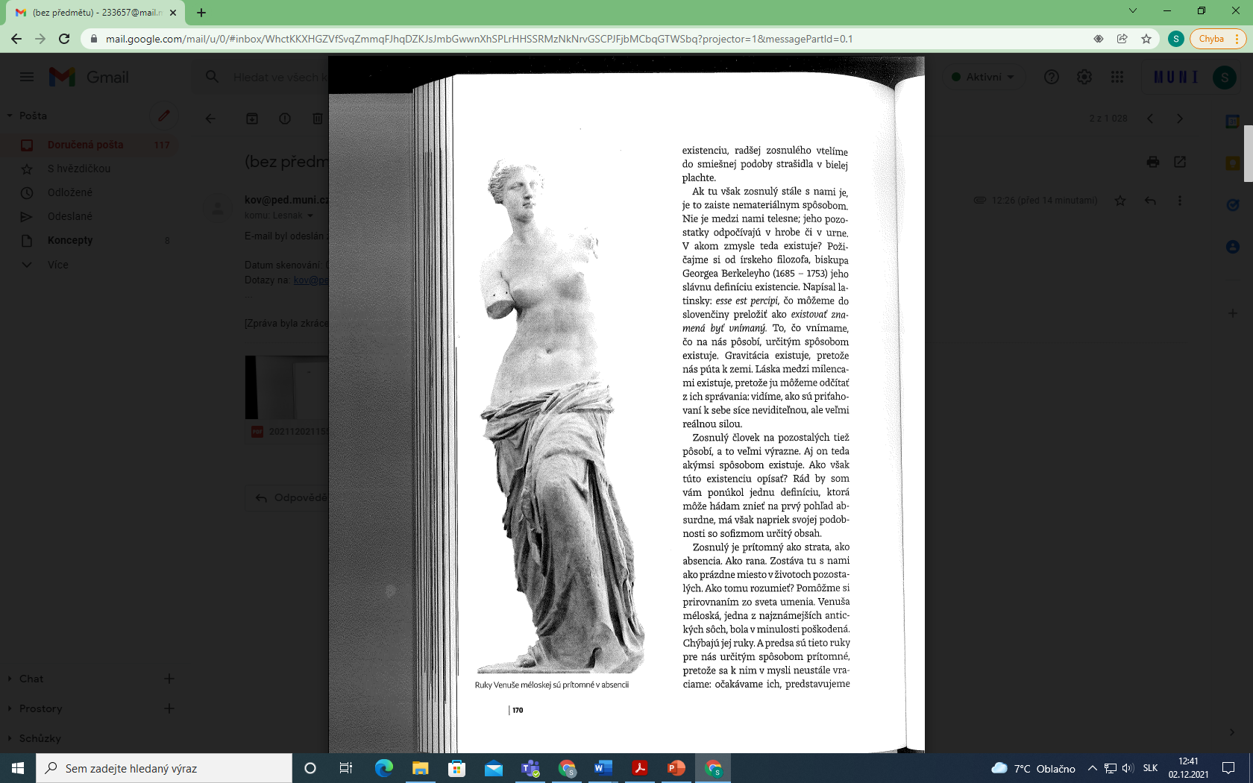
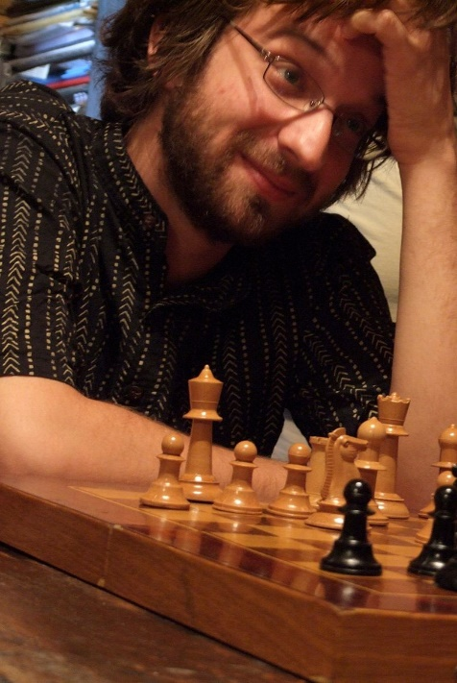
Je alebo nie je zosnulý ešte s nami?
Ján Markoš. Bližšie k sebe.
N Press, 2021, s. 170.

Slide 38
Organizmus a osoba (Ján Markoš, 2021,s. 173-4)
Čo ak smrť osoby nekoreluje so smrťou organizmu…
Existencia osoby presahuje smrť organizmu
Štádium neskorej osoby (podobne ako dieťa do 6.r.)
Má mŕtva osoba stále isté práva? (právo na důstojnosť)

Slide 39
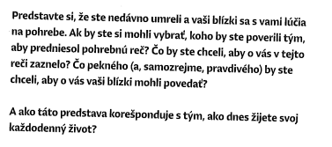
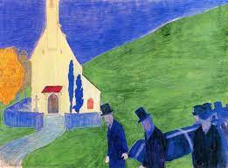

Starosti o postself. Pokus. (Markoš, 20201, s. 175)

Slide 40
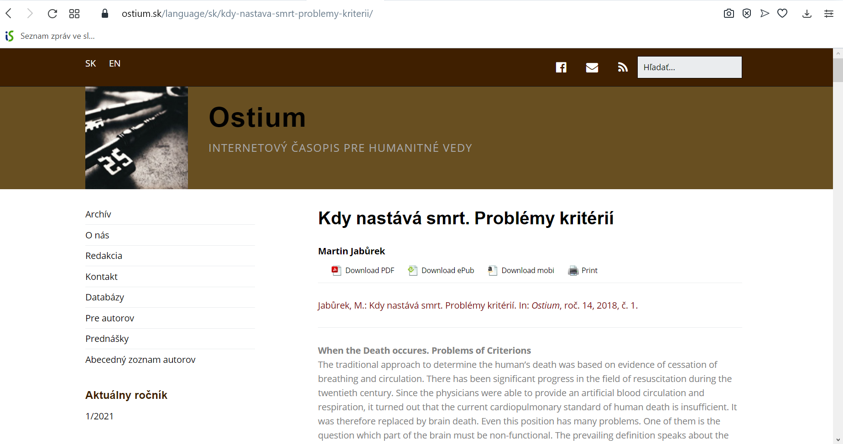
https://ostium.sk/language/sk/kdy-nastava-smrt-problemy-kriterii/

Slide 41
Jemelka: Smrt je vždycky osamělá (2018)
(Téměř „všichni“?!)
Veřejné mínění: většina chce umřít doma
Ale: 69% populace nechce umírat v léčebnách dlouhodobě nemocných
Rovněž 76% zdravotníků
45% populace a 59% zdravotníků; nechce umřít v nemocnici (Šiklová 2013 in Jemelka, 2018)
V jiném šetření vyšší čísla
VŠ vzdělaní a věřící se zkušeností s péčí o umírajícího by dalo přednost hospicům (Cesta domů, 2013 in Jemelka, 2018)
Problémy s umíráním doma: pečující chtějí být pochváleni, zdůvodnit si zásluhy, tím omluvit občasný vztek, přání, aby to skončilo…bez ocenění frustrace (Šiklová, 2013 in Jemelka, 2018)
Jemelka: péče v hospicích, nemocnicích má profesionální přístup (odstup i emoce, odbornost, nemusí být pochváleni, atd.)
Jemelka, P.: Smrt je vždycky osamělá, 2018, s. 66-67.

Slide 42
Eutanázia
• Rozdiel oproti samovražde?
• Pomoc odborníka, predchádzanie utrpeniu,
zachovanie dôstojnosti
• Dobrovoľná a nedobrovoľná
• Aktívna (priama) a neaktívna (nepriama)
(menej odporcov)
• Kto má morálnu dilemu? Pacient či asistujúci?
• Problém i/legality
• Problém nútenia k eutanázii

Slide 43
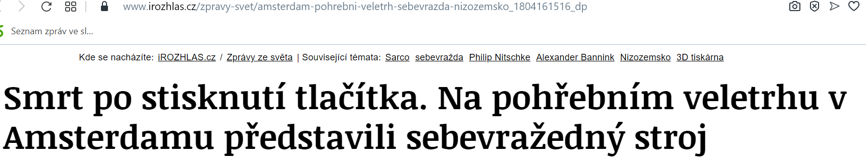
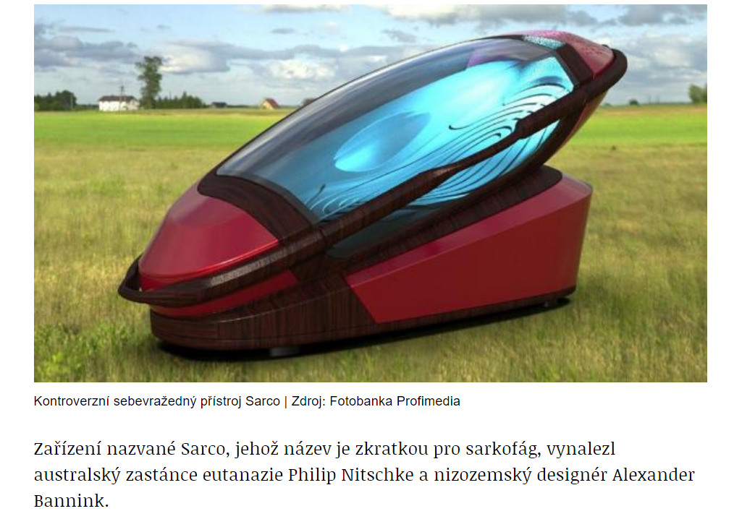

Slide 44
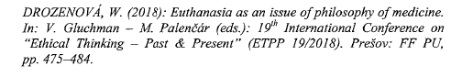
„Problémy“ s pasivní eutanazií
Často se rozlišuje aktivní a pasivní eutanazie
Pojem pasivní – zavádějící
V ČR není legální (lékaři ji nesmí připustit, proto termín odmítají, dle zákonů - vražda) (Kuře, 2018)
Etický kodex ČLK: „lékař u nevyléčitelně nemocných a umírajících účinně tiší bolest, šetří lidskou důstojnost a mírní utrpení. Vůči neodvratitelné a bezprostředně očekávané smrti však nemá být cílem lékařova jednání prodlužovat život za každou cenu.“ (Etický kodex, 1996, bod 7).

Slide 45
Integrita ľudského tela
• Implantáty – funkčné/estetické
• Piercing
• Body suspension
• Skarifikáty - estetické jazvy (cutting, branding,
leptanie)
• Splitting (hadí jazyk, elfie uši)
• Tetovanie
Funkcie označenia? Iniciačné obrady, evidencia,
atď.

Slide 46
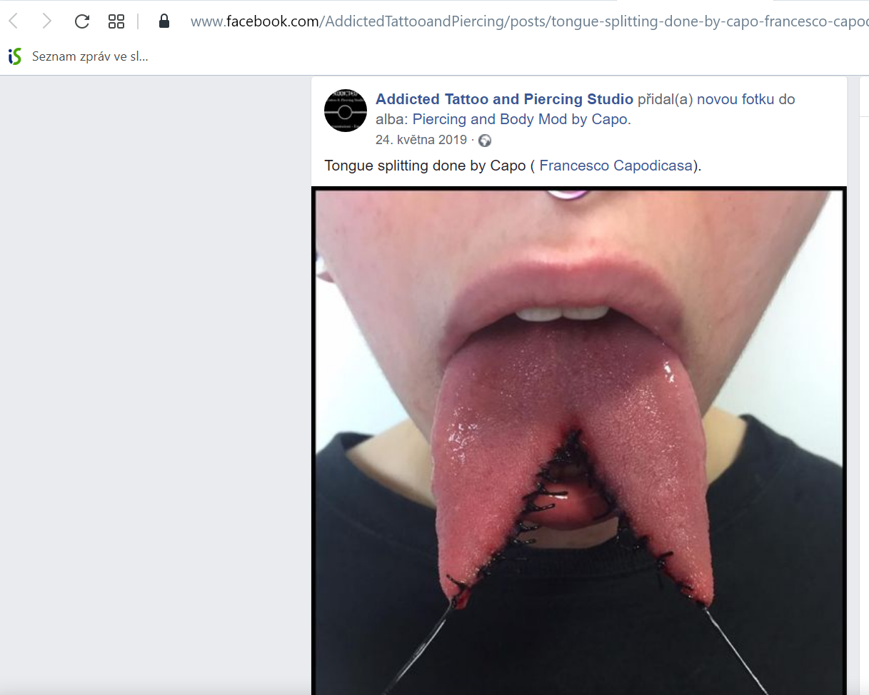
Splitting

Slide 47
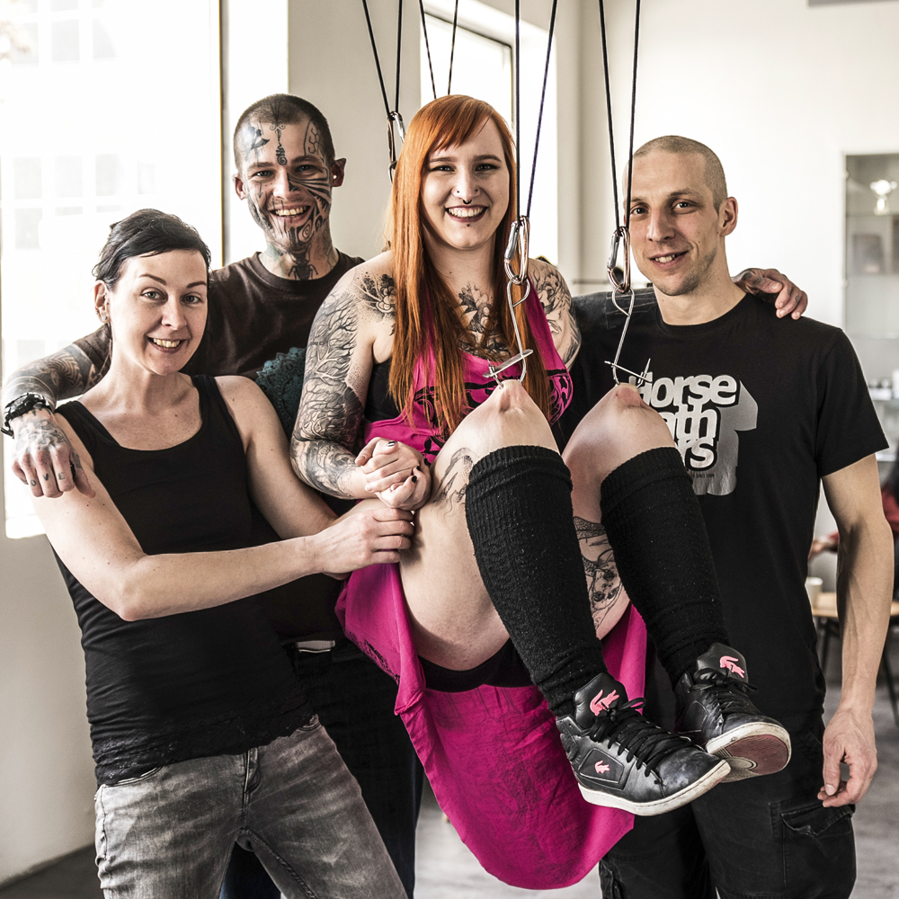
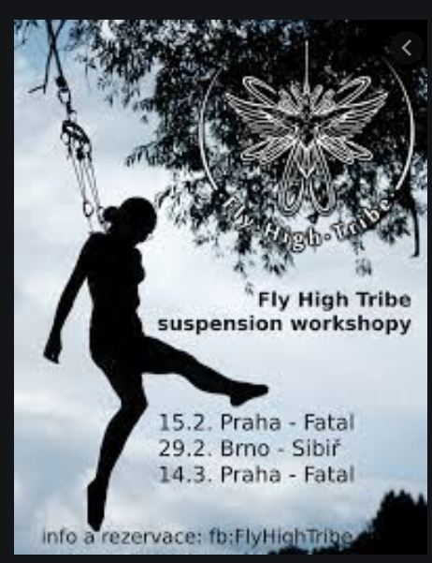
https://hell.cz/suspension/

Slide 48
Komplikácie
• Tetovanie – spájanie so sociálne vylúčenými
skupinami (väzni) → predsudky, agresia
• Tetovaní väzni koncentračných táborov –
zabíjaní pre ozdobné predmety
• Zdravotné riziká

Slide 49
Život so zvieratami
Vymedzenie:
• Zviera ako nižší druh
• Zviera užitočné – dôležité/neužitočné/škodlivé...
• Zviera ako „mladší bratříček, človíček v
kožíšku“
• Zviera ako neskazený, čistý tvor
• Zviera ako šovinistický pojem? (úzky)

Slide 50
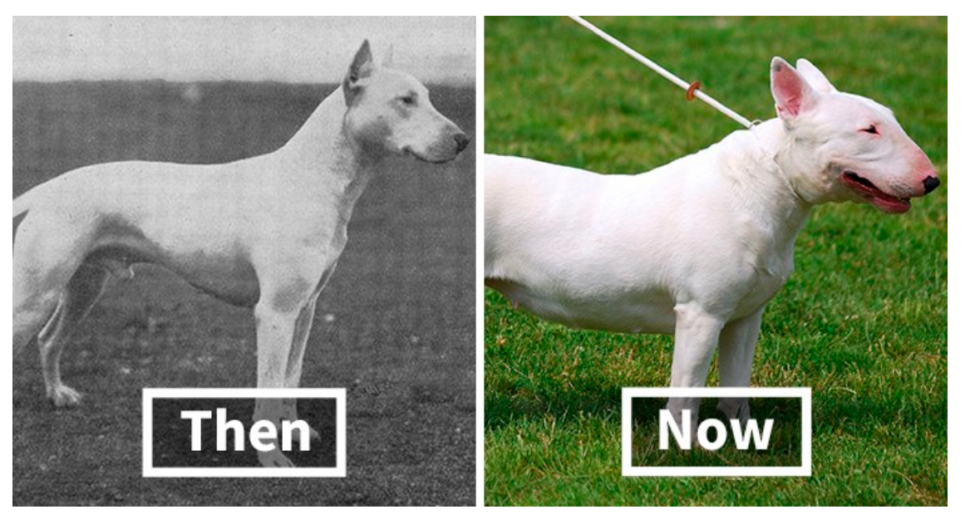
https://creativelife.cz/jak-se-zmenili-psi-za-poslednich-100-let-18-fotografii-tehdy-a-ted/

Slide 51
Etické problémy
• Šľachtenie (buldog, holé formy savcov, farebné
kura, atď.)
• Ľudská zodpovednosť prenesená na zviera
(trest za chovanie získané šľachtením – bojové
psy)
• Zabíjanie/nezabíjanie
• Komercia
• Pomocníci (terapia)

Slide 52
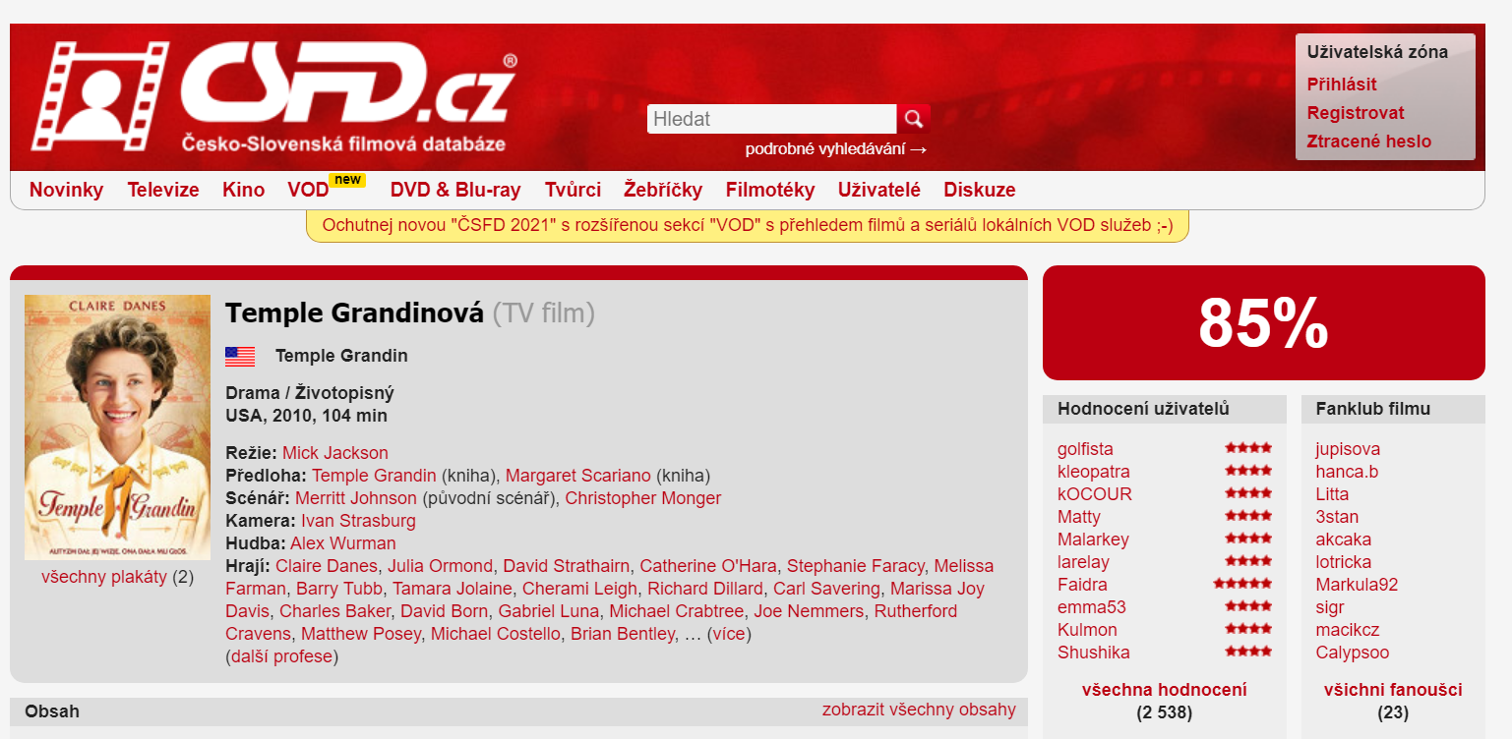

Slide 53
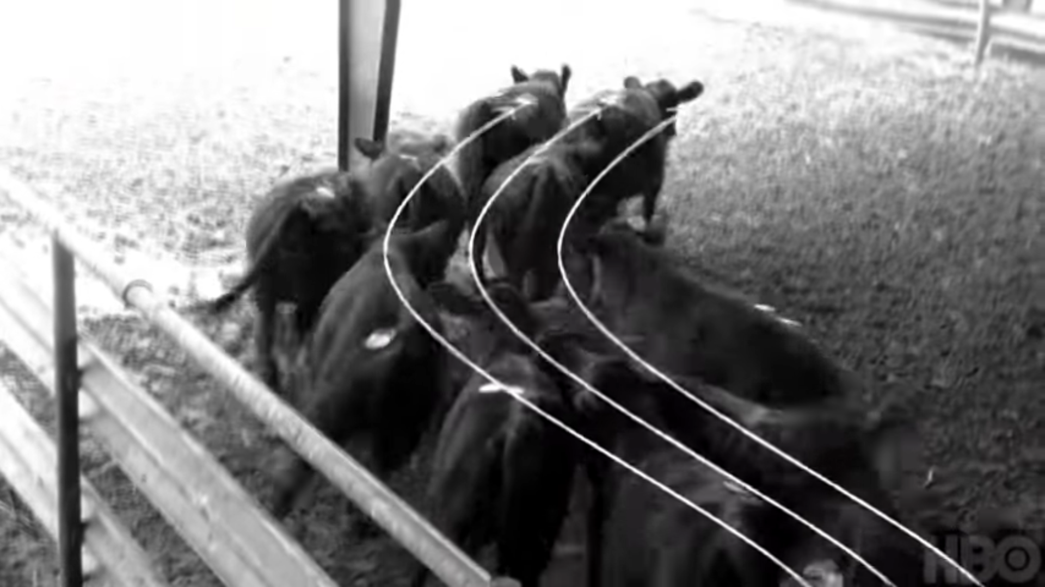
https://www.youtube.com/watch?v=cpkN0JdXRpM

Slide 54
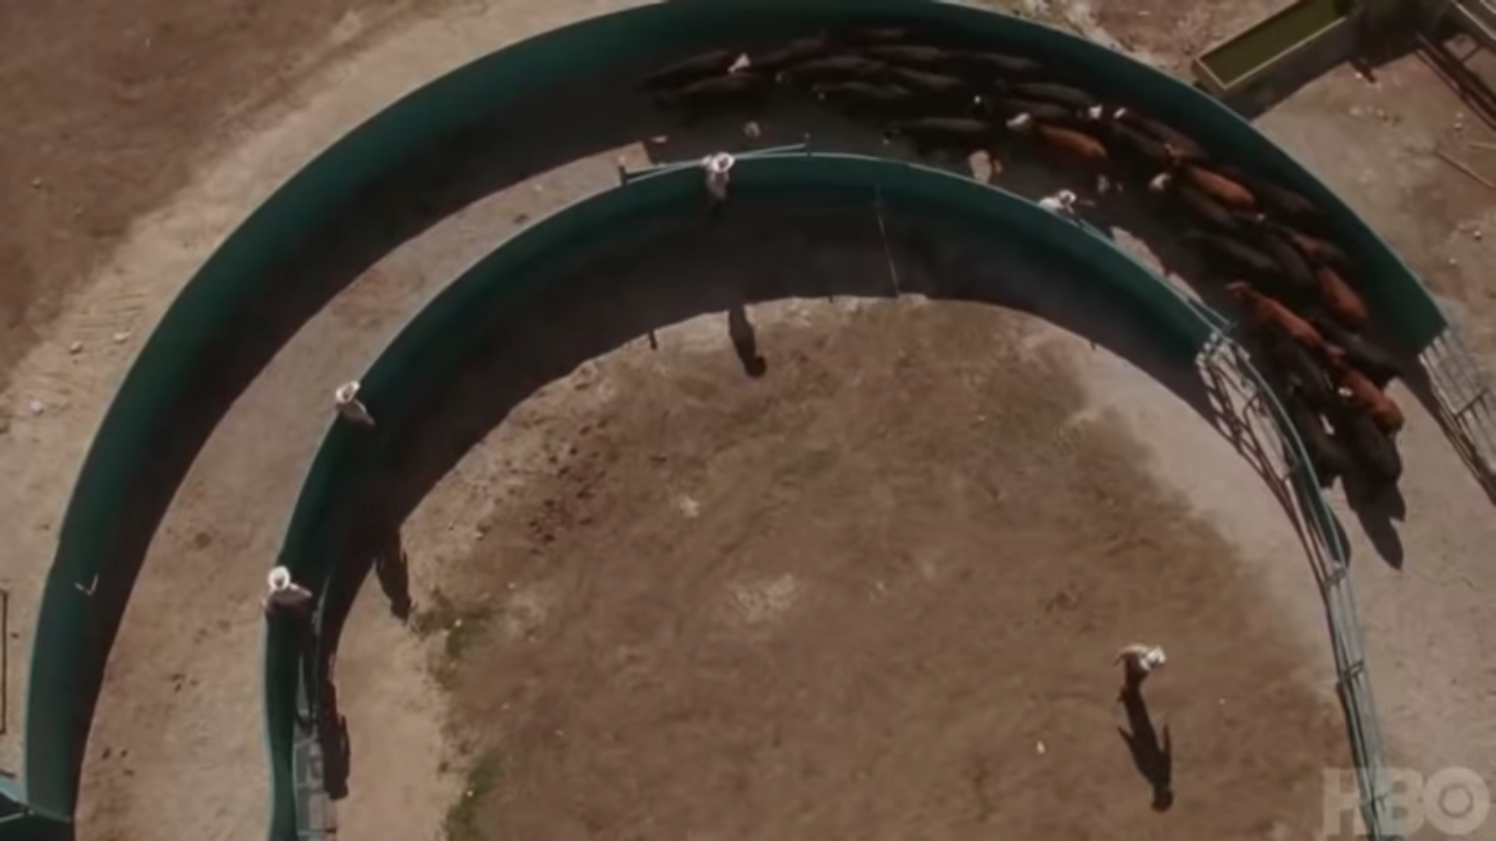
https://www.youtube.com/watch?v=cpkN0JdXRpM

Slide 55
Bioetika a výchova
Rôzne väzby:
• Rasizmus, xenofóbia → multikultúrna výchova
• Transplantácie, humanitárna pomoc, ŽP →
globálna výchova
• Bioetické témy v škole vyžadujú dialóg →
kultivácia

Slide 56
Súvisiace problémy
• Vnímanie „Našej“ reality:
❑ Vnímanie života v politike a vojne
❑ Ignorovanie ekologickej krízy a dôsledkov
❑ Posilňovanie trhovej ekonomiky na úkor
solidarity

Slide 57
Princípy
• Tolerancia vs. rešpekt a akceptácia
• Tolerancia – slabá etická maxima (obsahuje i
nekonanie, nezasahovanie, ľahostajnosť)
• Rešpekt – uznanie (akceptácie) – viac ako
formalizmus
Aplikácia: uznanie trpiaceho človeka a jeho
potrieb (do diskurzu )

